Slide 2
Identités remarquables
Calculs algébriques et équations
4ème partie : équations quotient

Slide 3
Propriété - Quotient nul
Un quotient est nul si et seulement si son numérateur est égal à $0$ et son dénominateur est non nul.
Exemple
Pour résoudre dans $ℝ$ l’équation $\frac{2x+8}{x−2}=0$, on utilise la propriété :
Déterminons tout d'abord la (ou les) valeurs interdites.
Pour cela, on résout $x−2=0 ⇔ x=2$.
La valeur interdite est 2 : le dénominateur ne s'annule pas si $x≠2$.
$$2x+8=0 ⇔ 2x=−8 ⇔ x=−\frac{8}{2} ⇔ x=−4$$
Comme $−4$ n'est pas une valeur interdite, c'est la solution de l'équation $S=\left\{−4\right\}$.
$\frac{2x+8}{x−2}=0 ⇔ 2x+8=0 et x−2≠0$.
Remarque
La (les) valeurs pour le dénominateur s'annule est (sont) appelée(s) valeurs interdites.
En effet, comme nous ne pouvons pas diviser par 0, le calcul ne peut pas être effectué.

Slide 4
Remarques
Dans le cas d'une équation mettant en jeu plusieurs fractions, une mise au même dénominateur peut être utilisée pour obtenir une équation quotient-nul équivalente.
Une équation du type $\frac{A}{B}=\frac{C}{D}$ où $A, B, C$, et $D$ sont des nombres ou expressions avec $x$ est équivalente à $A×D=B×C$ avec $B$ et $D$ différents de $0$.
Cela permet parfois de réécrire l'équation sous condition de valeurs interdites.

Slide 5
Exercice résolu n°5 – Obtenir et résoudre une équation quotient
Résoudre dans $ℝ$ les équations suivantes.
$$a) \frac{5x−4}{x−2}=0 b) \frac{4}{x+3}+2=0 c) \frac{x−10}{2x−6}=4$$
Solution
$\frac{5x−4}{x−2}=0 ⇔ 5x−4=0 et x−2≠0$
On remarque que cette équation est une équation quotient nul.
On détermine tout d'abord la (ou les) valeur(s) interdite(s).
$x−2=0 ⇔ x=2$ : la valeur interdite est donc 2.
$5x−4=0 ⇔ 5x=4 ⇔ x=\frac{4}{5}$ (qui est différent de 2).
La solution de l'équation est $\frac{4}{5}$.

Slide 6
Exercice résolu n°5 – Obtenir et résoudre une équation quotient
Résoudre dans $ℝ$ les équations suivantes.
$$a) \frac{5x−4}{x−2}=0 b) \frac{4}{x+3}+2=0 c) \frac{x−10}{2x−6}=4$$
$$\frac{4}{x+3}+2=0 ⇔ \frac{4}{x+3}+\frac{2\left(x+3\right)}{x+3}=0 ⇔ \frac{4}{x+3}+\frac{2x+6}{x+3}=0$$
b)
$$⇔ \frac{4+2x+6}{x+3}=0 ⇔ \frac{2x+10}{x+3}=0$$
On a
$$\frac{2x+10}{x+3}=0 ⇔ 2x+10=0 et x+3≠0$$
$x+3=0 ⇔ x=−3$
: la valeur interdite est donc $−3$.
$$2x+10=0 ⇔ 2x=−10 ⇔ x=\frac{−10}{2}=−5$$
(qui est différent de $−3$).
La solution de l’équation est $−5$.

Slide 7
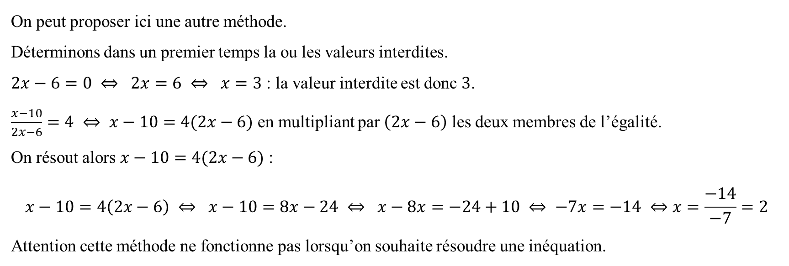
Exercice résolu n°5 – Obtenir et résoudre une équation quotient
Résoudre dans $ℝ$ les équations suivantes.
$$a) \frac{5x−4}{x−2}=0 b) \frac{4}{x+3}+2=0 c) \frac{x−10}{2x−6}=4$$
c)
$$\frac{x−10}{2x−6}=4 ⇔ \frac{x−10}{2x−6}−4=0$$
puis on résout l’équation obtenue de la même manière qu’à la question précédente.
On peut proposer ici une autre méthode.
Déterminons dans un premier temps la ou les valeurs interdites.
$2x−6=0 ⇔ 2x=6 ⇔ x=3$ : la valeur interdite est donc $3$.
$\frac{x−10}{2x−6}=4 ⇔ x−10=4(2x−6)$ en multipliant par $\left(2x−6\right)$ les deux membres de l’égalité.
On résout alors $x−10=4(2x−6)$:
$$x−10=4\left(2x−6\right) ⇔ x−10=8x−24 ⇔ x−8x=−24+10 ⇔ −7x=−14 ⇔x=\frac{−14}{−7}=2$$
Attention cette méthode ne fonctionne pas lorsqu’on souhaite résoudre une inéquation.

Slide 8
Exercices page 99 (Livre Sésamath)

Slide 9
Propriété - Résolution de l'équation $\frac{1}{x}=k$
On considère l'équation $\frac{1}{x}=k$ avec $k$ appartenant à $ℝ$ :
Si $k=0$, l'équation $\frac{1}{x}=k$ n'a aucune solution réelle.
Si $k≠0$, l'équation $\frac{1}{x}=k$ a une seule solution réelle $x=\frac{1}{k}$
Démonstration
La valeur interdite est $0$ : le dénominateur ne s'annule pas si$x≠0$.
Si $k=0$, l'équation $\frac{1}{x}=0$ n'a pas de solution car le numérateur 1 ne peut pas s'annuler.
Si $k≠0$, $\frac{1}{x}=k ⇔ \frac{1}{x}−k=0 ⇔ \frac{1}{x}−\frac{kx}{x}=0 ⇔ \frac{1−kx}{x}=0 ⇔ 1−kx=0 et x≠0$
$1−kx=0 ⇔ 1=kx ⇔ x=\frac{1}{k}$ car $k$ est non nul.
Exemple
L'équation $\frac{1}{x}=6$ a pour solution $x=\frac{1}{6}$

